Slide 1
2021 주식회사 푸딩 회사소개

Slide 2
Contents
01
푸딩 소개
02
진행중인 프로젝트
03
진행완료 프로젝트
04
진행예정 프로젝트
05
메타버스를 활용한 탄소배출

Slide 3
01
푸딩 소개

Slide 4
01
푸딩 소개
대표이사 홍지완
현) VR회사 ㈜푸딩 대표이사
현) KOVRA 대경지부 이사
현) KISTI 한국과학기술정보연구원 위원
경북 문화콘텐츠 정책포럼(융합콘텐츠분과) 위원
대구경북연구원 청년희망프로젝트 위원
대구 공무원교육연수원 컨설팅 강사
전) 서울대학교 융합기술연구원 스마트콘텐츠 프로젝트 컨설팅
대구 AR/VR 센터 멘토
주식회사 자몽 총괄 이사
• MR 기술을 활용한 다중참여 가능한 <비대면 원격 미팅 시스템> 개발완료
• 경운대학교 산학공동기술개발과제 VR 교육 플랫폼 제공
• 가상현실 장치, 복수의 VR영상 데이터 제어송신 시스템, VR을 이용한 원격 VR 교육 솔루션 특허보유

Slide 5
01
푸딩 소개 – 연혁 : 2019년
.01 광주​전자부품연구원 전력 VR/AR 플랫폼 개발
피엔아이 푸딩 라이드 솔루션 납품
.02 스팀 VR 토이탱크 게임 출시
.03 영남대학교 병원 VR 비대면 진료 시스템 개발
.04 2019 도요타 일산 킨텍스 모터쇼 어트랙션 납품
.05 주식회사 푸딩(법인 전환)
.06 (주)그루크리에이티브랩 VR 미디어 다중 송출 제어
클라이언트 프로그램 납품 계약
.07 대구 특구 엑셀러레이팅 다이나믹 1기 모집 선정
SK텔레콤 5GX 엑셀러레이팅 사업협력 선정
.08 (주)베레스트 VR 웹, 영상 플랫폼 납품
.09 울산대교 전망대 영상실 VR콘텐츠 계약
.10 STX조선해양 선박 안전 콘텐츠 개발 계약
.11 피코 기반 PNI발키리 어트랙션 솔루션 개발 계약

Slide 6
01
푸딩 소개 – 연혁 : 2020년
.01 (주)이튜 어린이 안전 스포츠 교실 CMS제작
.02 VR 드론 시뮬레이션 제작
PNI 시뮬레이터 OS 납품
.03 인공지능 맨탈케어 플랫폼 개발 계약
(주)짓필라엠과 k-pit플랫폼 개발 계약
계명문화대학교 VR룸 장비 납품
.04 마스크드림 프로젝트 기획
.05 홀덤 카드게임 제작
포스트 미디어 VR 웹 플레이어 납품
.06 대구 테크노파크 AR‧MR콘텐츠 지원사업 선정
대구대학교 LINC+ 사업 선정
.07 AI Covimental Care 플랫폼 개발
.08 건양사이버대학 VR영상 웹플레이어 제작
.09 K-비대면 바우처 공급기업 선정
DIP 초기 VR 지원사 선정
지역특화콘텐츠 지원사업 선정
.10 두리번 VR 웹 플레이어 제작
.11 대구 가톨릭대학교 병원 VR 웹 플레이어 제작
.12 대구국립과학관 AR/VR 컨퍼런스 참가 & IR 피칭
대구의료융합복합 VR 이미지 웹 플레이어 제작
국제복합지구 VR 홍보 콘텐츠 제작
비대면 온라인 예배 (G-P&E) 플랫폼 제작 및 진행
대구컨벤션 뷰로 VR 영상, 이미지 웹 플레이어 제작 및 진행

Slide 7
01
푸딩 소개 – 연혁 : 2021년
.01 플랫폼코칭센터 비대면멘탈케어 서비스 플랫폼 제작
짓필라엠 J-Pit UI/UX 디자인 및 설계
.02 대구컨벤션뷰로 대구비즈니스국제회의복합지구
홍보 VR 콘텐츠 제작
.03 2021년 비대면 바우처 플랫폼 공급기업 서비스 시행
대구디지털산업진흥원 게임 콘텐츠 일자리 사업 선정
.04 정보통신진흥원 AI 바우처 지원사업 공급기업 선정
.06 데이터산업진흥원 데이터바우처 사업 공급기업 선정
중소벤처기업부 기술맞춤형파트너지원사업 선정
(주)리얼테크 VR 드론 고도화 외주 계약
.07 대구디지털산업진흥원 국내외 전시회 지원사업 선정
어나더사이트 “할말다해” 외주용역 제작
대구대학교산학협력단 LINC 2차 사업 선정

Slide 8
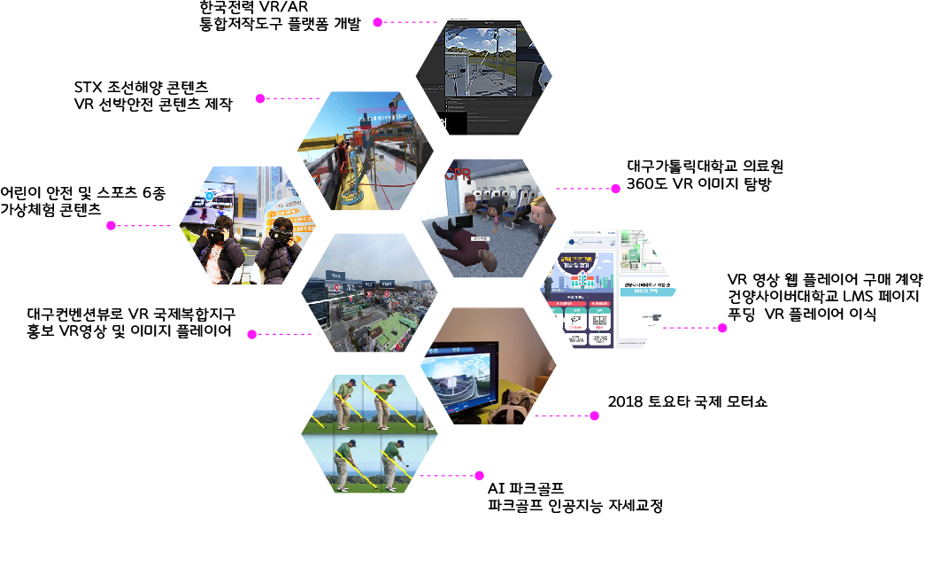
01
푸딩 소개 – 푸딩소속 개발제품

Slide 9
01
푸딩 소개
1. 지식 재산권(특허.저작권 등 ) 출원 및 등록 현황
특허/프로그램 명 | 국가 명 | 출원/등록일 | 출원/등록번호 | 비고
가상현실장치 | 대한민국 | 2019.02.06 | 제 10-2015-012-2452호 | 등록
복수의 VR영상 데이터 제어송신 시스템 | 대한민국 | 2018.09.26 | 제 10-2016-003-0427호 | 등록
VR을 이용한 원격VR 교육 솔루션 | 대한민국 | 2020.01.29 | 제 10-2020-001-0631호 | 출원

Slide 10
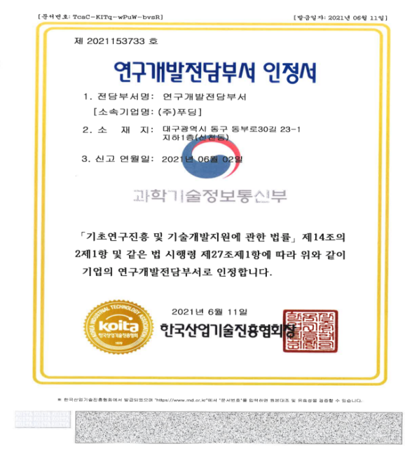
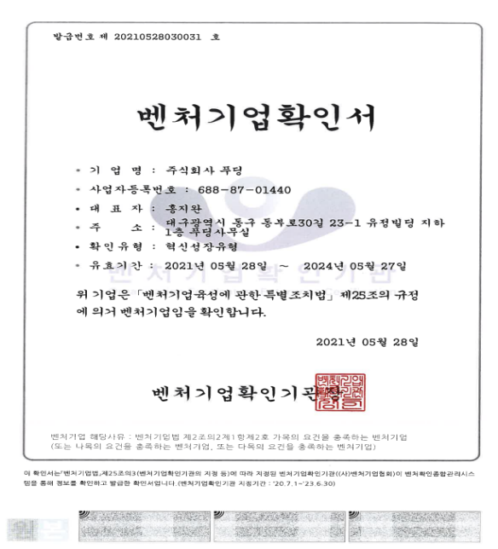
01
푸딩 소개
2. 연구개발전담부서 인정서 / 벤처기업 확인서
- 연구개발전담부서 확인서 -
- 벤처기업 확인서 -

Slide 11
02
진행중인 프로젝트
작성기준 2021.11.23

Slide 12
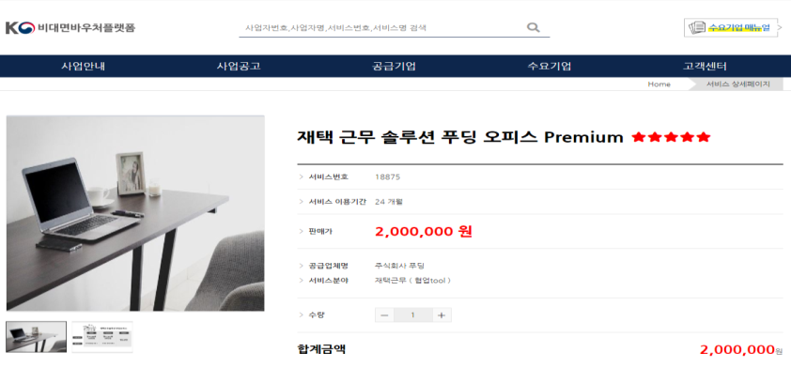
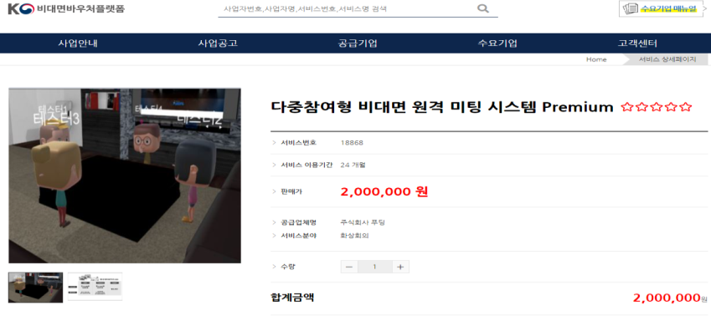
02
진행중인 프로젝트
1. 비대면 바우처 플랫폼(공급기업) (2021.03.01 ~2021.12.31)
▲ 재택근무 분야
▲ 화상업무 분야
→ 각 플랫폼 건 당 200만원 상시 판매 중
→ 추가 모집 및 100개 판매 시 4억 매출 달성

Slide 13
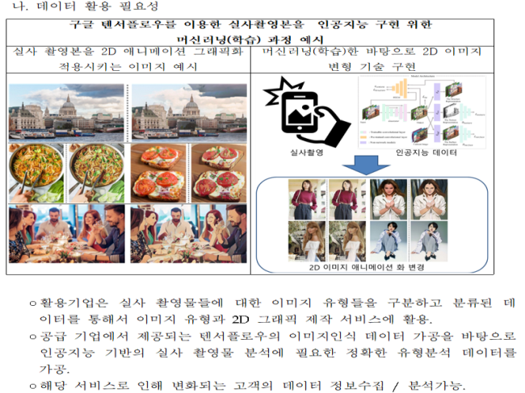
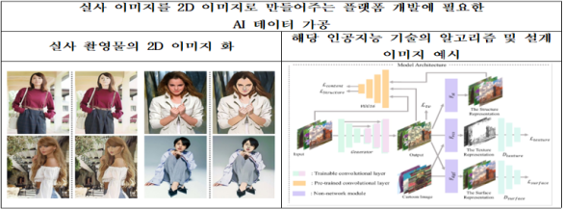
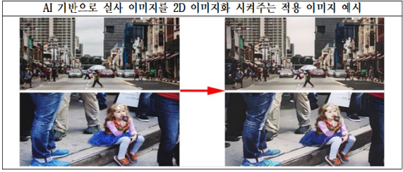
02
진행중인 프로젝트
3. 데이터 바우처 사업 (공급기업) (2021.06.01~2021.11.30)
→ 수요기업 : 주식회사 제노픽스
→ 솔루션 명 : 실사 이미지를 2D 애니메이션 이미지로 만들어주는 AI 플랫폼

Slide 14
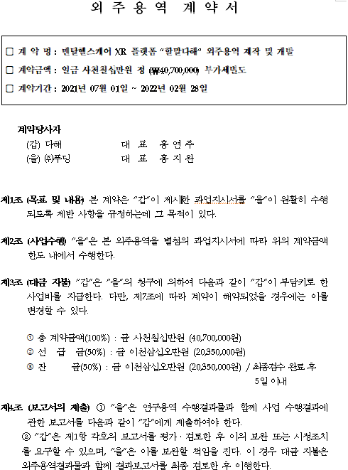
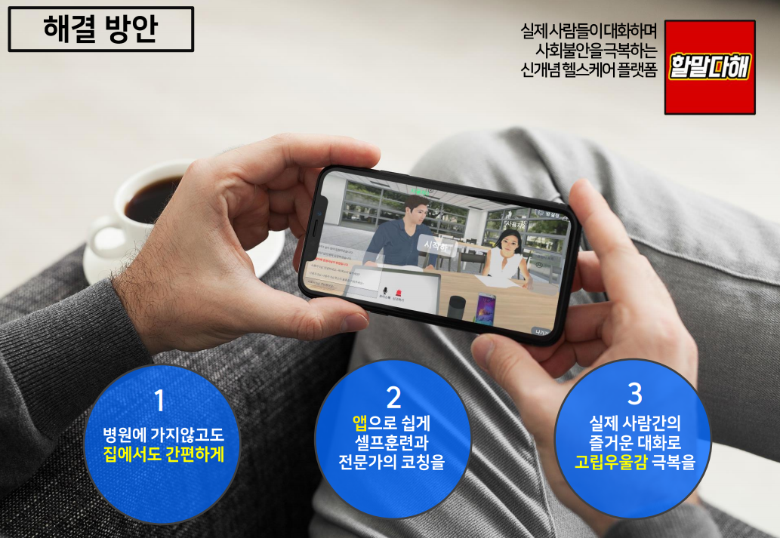
02
진행중인 프로젝트
5. 어나더 사이트 “할말 다해” (2021.07.01~2022.02.28)
5. 어나더 사이트 “할말다해” (2021.07.01~2022.02.28)
→ 수요기업 : 어나더 사이트
→ 솔루션 명 : 멘탈 헬스케어 XR 플랫폼 “할말다해”외주용역 제작 및 개발

Slide 15
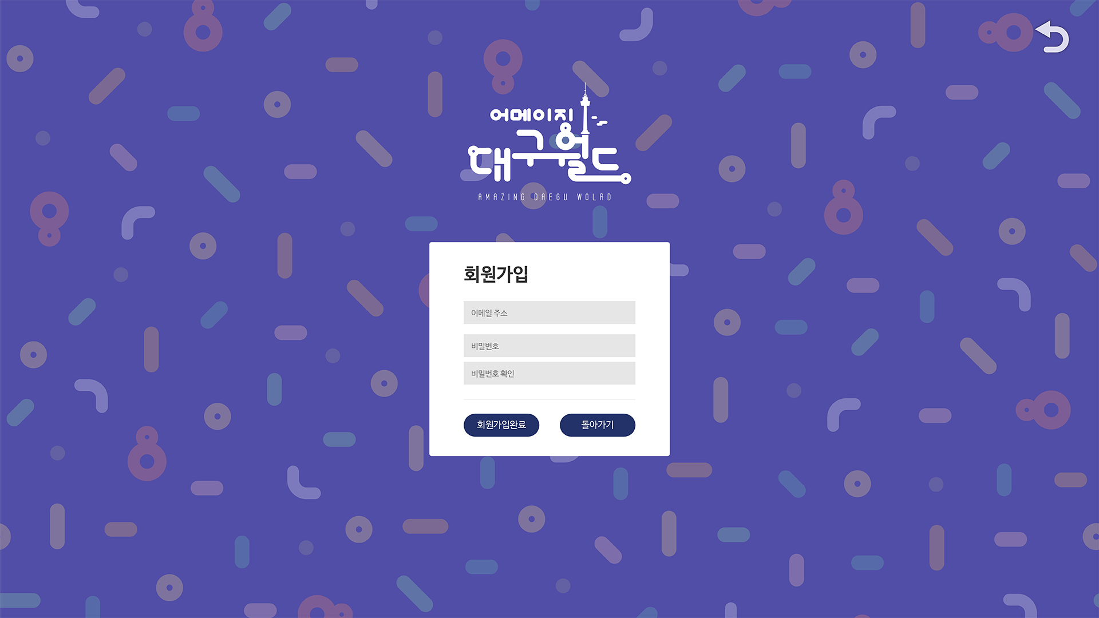
02
진행중인 프로젝트
7. 대구 지역 특화 콘텐츠 지원 사업 (2021.07.01~2021.11.30)
→ 컨소시엄기관: 주식회사 푸딩(주관) , 주식회사 제노픽스(참여)
→ 솔루션 명 :메타버스를 활용한 대구지역 관광 콘텐츠 제작

Slide 16
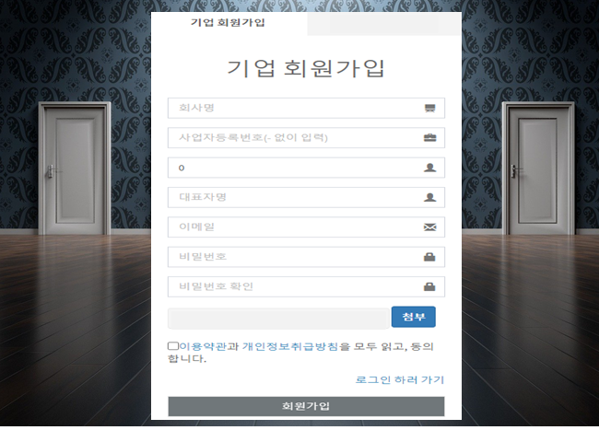
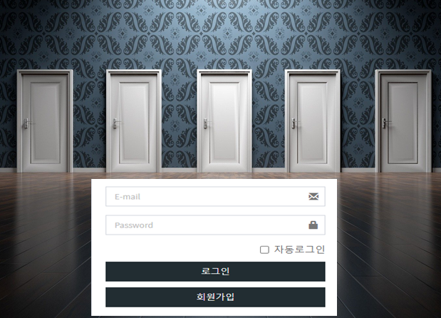
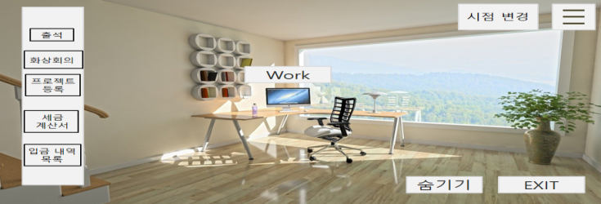
02
진행중인 프로젝트
8. 대구대학교 LINC 2차 지원 사업 (2021.07.01~2021.11.30)
→ 공동연구개발기관: 주식회사 푸딩
→ 솔루션 명 : 메타버스를 활용한 가상 오피스 제작

Slide 17
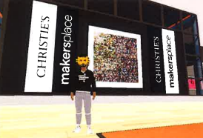
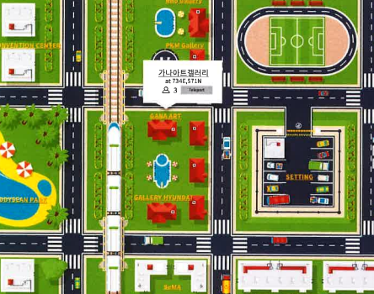
02
진행중인 프로젝트
13. 스코넥 메타버스 지원 사업 (착수일 ~ 2022.03.31)
→ 공동연구개발기관: 주식회사 푸딩
→ 솔루션 명 : 메타버스를 활용한 가상 갤러리 제작

Slide 18
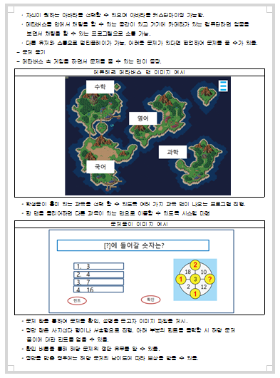
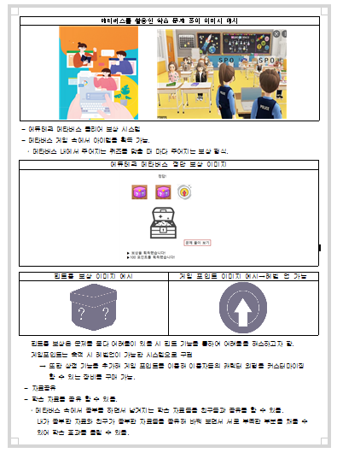
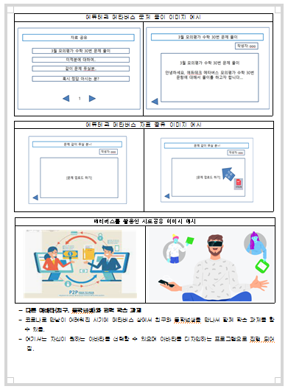
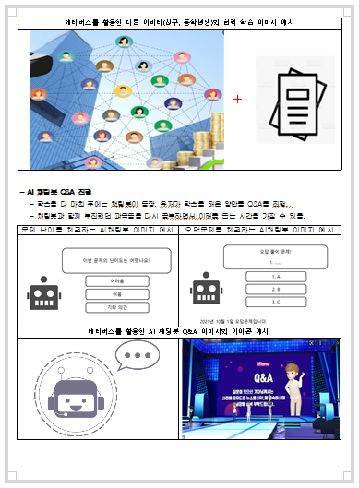
02
진행중인 프로젝트
15. 에듀테크 메타버스 지원 사업 (착수일 ~ 미정)
→ 공동연구개발기관: 주식회사 푸딩
→ 솔루션 명 : 메타버스를 활용한 게임+학습 프로그램 제작

Slide 19
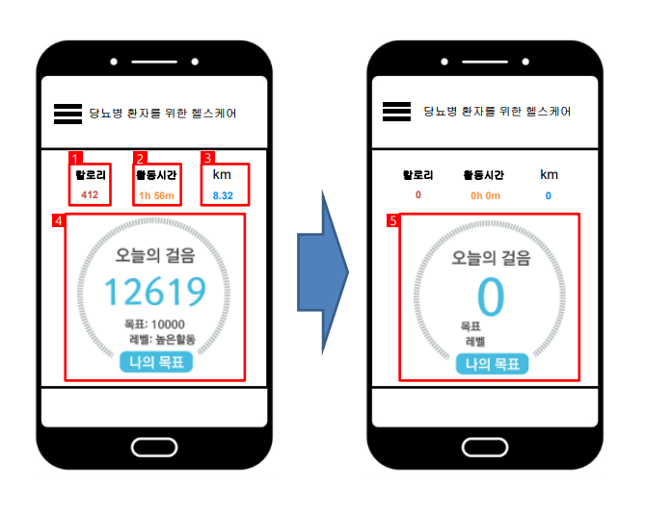
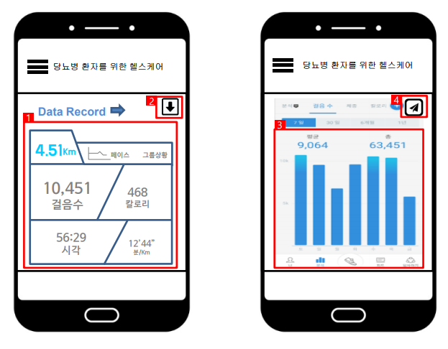
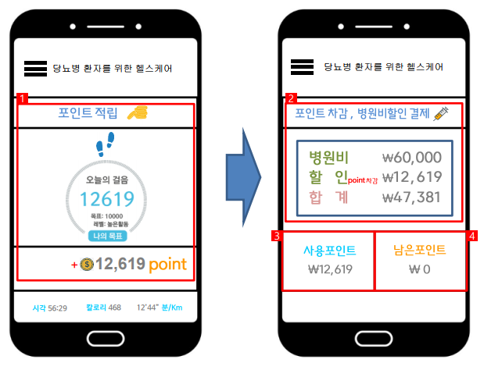
02
진행중인 프로젝트
14. 짓필라엠 메타버스 지원 사업 (착수일 ~ 미정)
→ 공동연구개발기관: 주식회사 푸딩
→ 솔루션 명 : 메타버스를 활용한 스마트 만보기 제작

Slide 20
03
진행완료 프로젝트

Slide 21
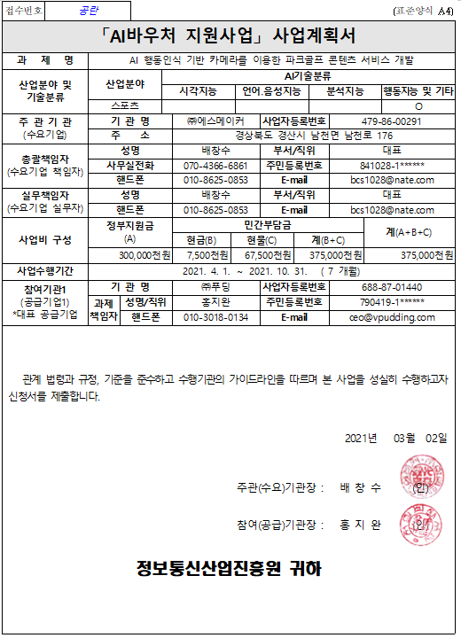
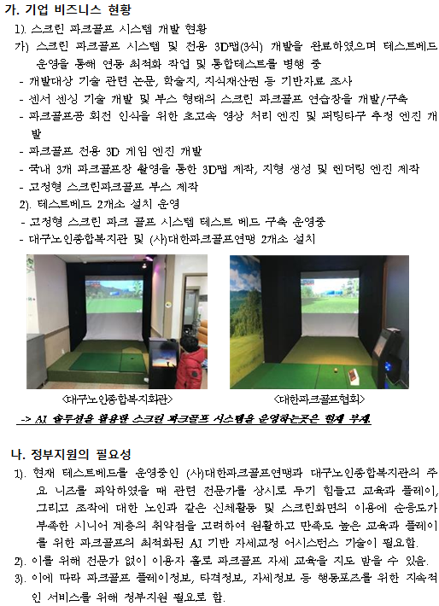
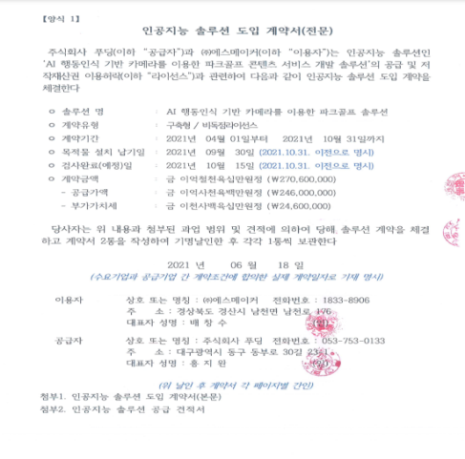
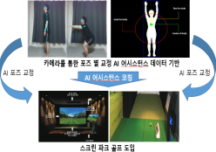
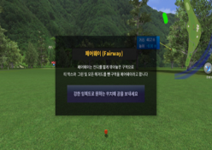
03
진행완료 프로젝트
2. AI 바우처 지원사업 (공급기업) (2021.04.01~2021.10.31)
→ 수요기업 : ㈜에스메이커
→ 솔루션 명 : AI 행동인식기반 카메라를 이용한 파크골프 솔루션

Slide 22
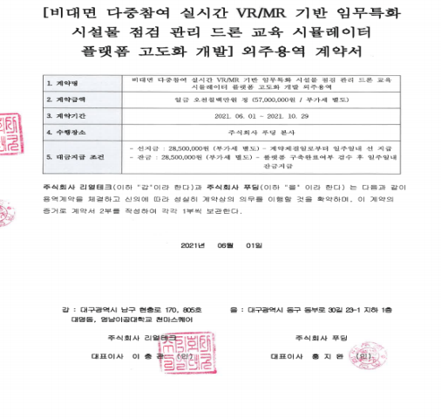
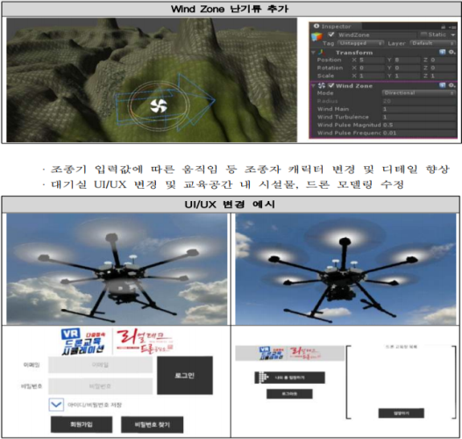
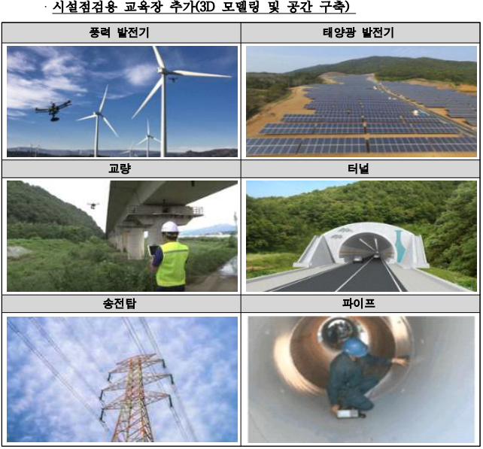
03
진행완료 프로젝트
4. 리얼테크 VR 드론 고도화 위주 (2021.06.01~2021.10.29)
4. 리얼테크 VR 드론 고도화 위주 (2021.06.01~2021.10.29)
→ 수요기업 : 주식회사 리얼테크
→ 솔루션 명 : 시설물 점검 관리 드론 교육 시뮬레이터 플랫폼 고도화

Slide 23
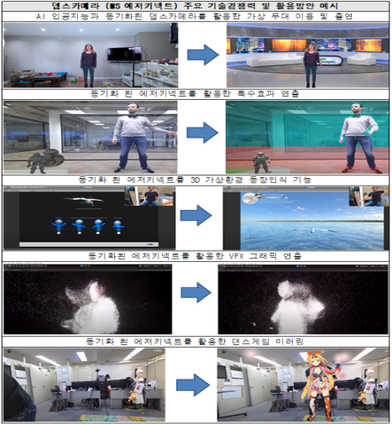
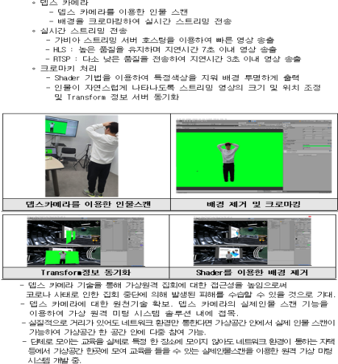
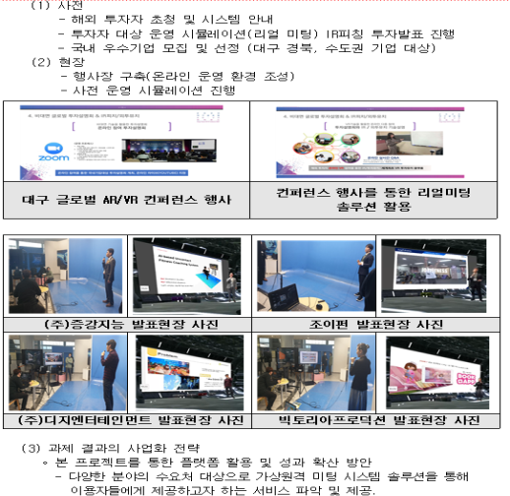
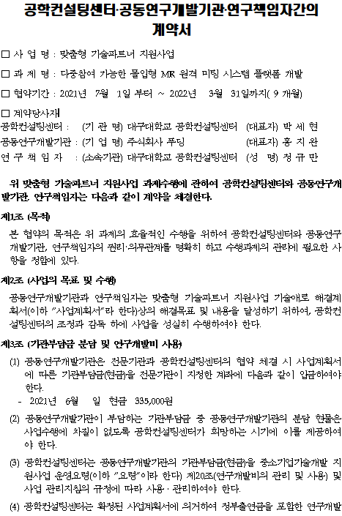
03
진행완료 프로젝트
6. 중기부 기술맞춤형 파트너 사업(2021.06.01~2021.10.29)
→ 공동개발기관 : 대구대학교 산학 협력단
→ 솔루션 명 : 다중 참여형 네트워크 기반 원격 미팅 시스템 “리얼 미팅”

Slide 24
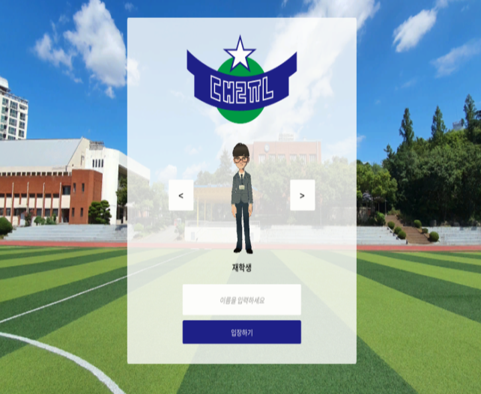
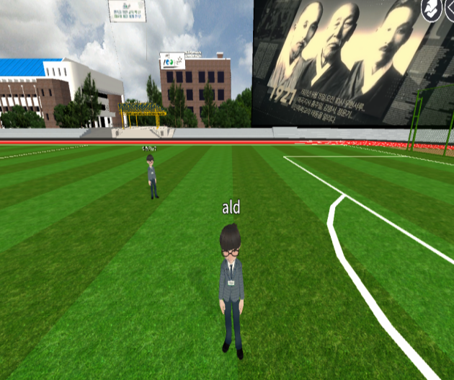
03
진행완료 프로젝트
9. 대륜고 100주년 행사 지원 사업 (2021.08.21~2021.09.15)
→ 공동연구개발기관: 주식회사 푸딩
→ 솔루션 명 : 메타버스를 활용한 가상 행사장 제작

Slide 25
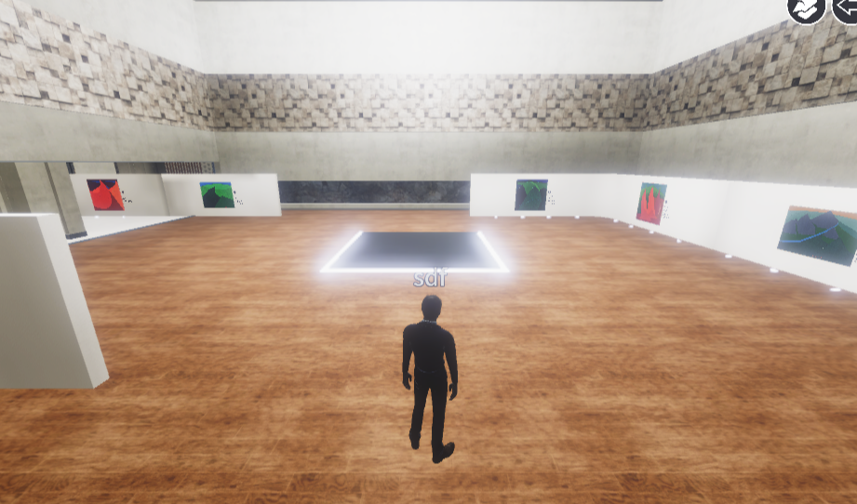
03
진행완료 프로젝트
10. 메타버스를 활용한 대구 미술관 구축 사업 (2021.08.01~2021.10.11)
→ 공동연구개발기관: 주식회사 푸딩
→ 솔루션 명 : 메타버스를 활용한 가상 미술관 제작(10/18 메타버스 행사 시작)

Slide 26
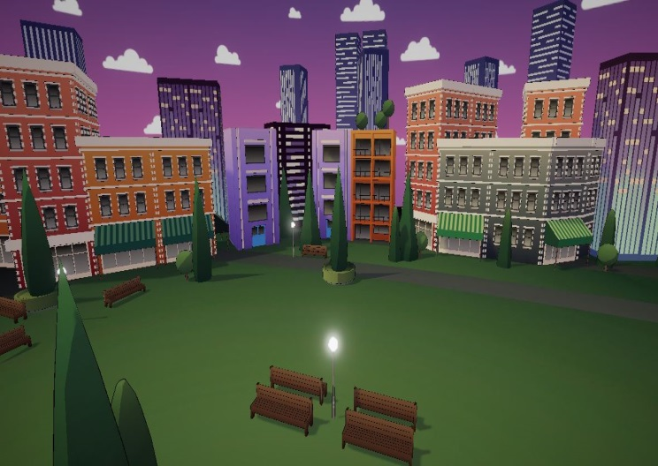
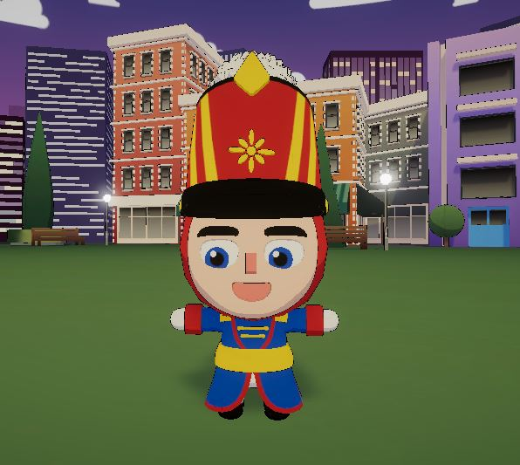
03
진행완료 프로젝트
11. 복면가왕 메타버스 지원 사업 (2021.08.04~2021.08.31)
→ 공동연구개발기관: 주식회사 푸딩
→ 솔루션 명 : 메타버스를 활용한 가상 콘서트 제작

Slide 27
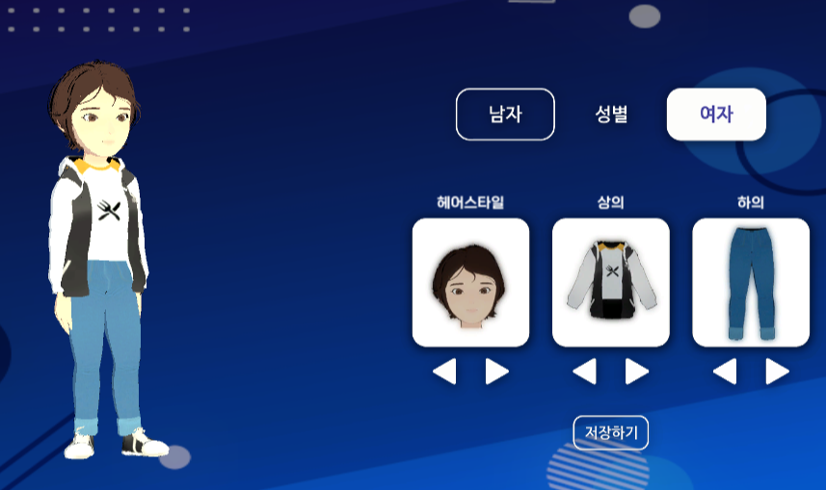
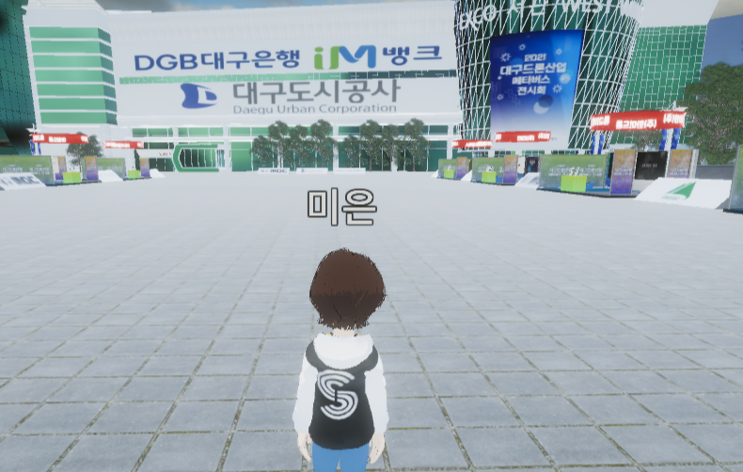
03
진행완료 프로젝트
12. 드론 페스타 메타버스 행사 지원 사업
→ 공동연구개발기관: 주식회사 푸딩
→ 솔루션 명 : 메타버스를 활용한 가상 드론 행사장 제작

Slide 28
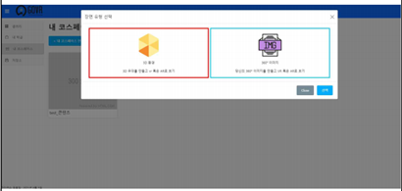
03
진행완료 프로젝트
17. 고브이알 메타버스 지원 사업
→ 공동연구개발기관: 주식회사 푸딩
→ 솔루션 명 : 메타버스를 활용한 가상공간 제작

Slide 29
04
진행예정 프로젝트

Slide 30
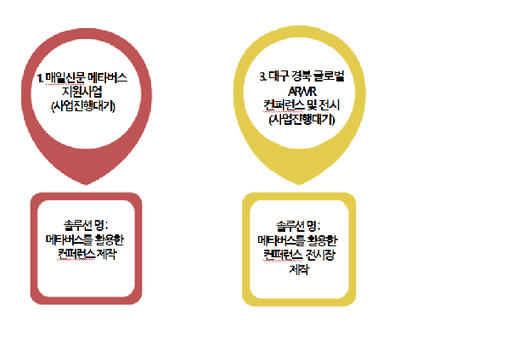
04
진행예정 프로젝트

Slide 31
05
메타버스를 활용한
탄소배출

Slide 32
가상 세계도 탄소를 배출한다
05
메타버스를 활용한 탄소배출
디지털 기술은 2019년 기준 온실가스 배출량의 약 3.7%를 차지하고 있다. 이는 운송이나 농업에 비해 미미할 수 있으나, 문제는 디지털 기술의 폭발적 성장으로 2025년에는 배출량의 8%를 차지할 것으로 예측되며 이후로도 빠르게 증가할 것이라는 점이다. 특히 자율주행, 인공지능, 블록체인 등 요즘 각광받는 신기술은 모두 엄청난 연산 능력과 데이터 관리를 요구하기 때문에 가상 세계가 인류에게 주는 현실적 무게는 점점 더 무거워질 것이다.
이런 문제는 업계에서도 자각하고 있다. 국제전기통신연합 ITU는 기후변화 대응을 위한 파리협약을 이행하기 위해서 ICT 산업은 2020년부터 2030년까지 온실가스 배출을 45% 감축해야 한다고 발표했고, 네트워크 운영사들과 데이터 센터들이 과학적 근거를 기반(SBTi·Science Based Target initiative)으로 한 배출 감소 목표를 달성할 수 있도록 기준을 제시하고 실무적 지원을 하고 있다.
디지털 기술의 탄소 발자국 대부분을 차지하는 데이터 센터를 좀 더 지속 가능하게 만들기 위한 노력은 글로벌 업계 전부가 매진하고 있는 상황이다. 일찌감치 2014년 탄소 중립을 선언했던 애플은 미국 아이오와와 노스캐롤라이나, 그리고 덴마크의 데이터센터를 모두 재생에너지로 운영하고 있고, 마이크로소프트는 프로젝트 나틱을 통해 해저 데이터센터를 상용화, 에너지 효율을 극대화하는 것을 추진하고 있다.
2000년 이후에 태어난 Z세대는 자아가 확립될 때부터 스마트폰을 사용한, 어떻게 보면 애초부터 현실과 디지털 세계를 병행하며 살아가고 있는 세대다. 인류의 디지털 전환이 거스를 수 없는 흐름인 상황에서, 디지털 기술의 탄소 발자국을 줄이지 않으면 우리의 미래 세대가 살게 될 모습은 영화 ‘매트릭스’ 가상 현실이 몰락한 실제 현실보다 더 중요해지는 ‘레디 플레이어 원’과 크게 다르지 않을 수도 있을 것이다.

Slide 33
현실과 가상의 결합, 메타버스에서 열리는 또 하나의 세상
05
메타버스를 활용한 탄소배출
메타버스는 정부의 캠페인을 쉽고 흥미롭게 전달하는 새로운 미디어 역할도 한다. 환경부는 지난 4월 기후변화주간을 운영하며 메타버스를 활용한 모바일 앱인 ‘제페토’에서 이벤트를 진행했다. 아바타를 꾸밀 때 ‘지구의 날’ 아이템 5종류를 따로 마련해 선물해 주었는데, ‘지구의 날’ 캠페인에 대해 보다 잘 인지하게 하는 의미있는 아이템이었다. 이 제페토 아바타들이 다섯 가지 기후행동에 대해 쉽게 안내하는 동영상도 접했다. 메타버스 모바일 앱에서 ‘지구의 날’ 아이템을 입혀 줬던 친근한 캐릭터들 덕분에 다소 어렵게 다가올 수 있는 ‘기후행동’이라는 단어를 흥미롭게 이해할 수 있었다. 실질적 탄소 배출량을 0으로 만드는 탄소중립을 위해 ‘전기 절약부터 시작하는 에너지 전환, 저탄소 제품 구매부터 시작하는 저탄소 산업화, 대중교통과 전기수소차로 시작하는 미래 모빌리티, 새활용 재활용부터 시작하는 순환경제, 내 나무 심기부터 시작하는 탄소흡수 숲’이라는 내용을 생동감 있는 영상으로 알려준다.

Slide 34
현실과 가상의 결합, 메타버스에서 열리는 또 하나의 세상
05
메타버스를 활용한 탄소배출
메타버스 이용률 증가
대중교통 이용률 저하
메타버스에 접속하는 이용자가 많을수록 밖으로 나가는 기회가 줄어 듬.
→ 대중교통 이용률이 감소하여 탄소 배출에도 기여하고자 함.

Slide 35
Contact Us
기타 문의사항이 있으시면 푸딩으로 문의해 주십시오
주 소 : 대구 동구 동부로
30길 23-1(신천동) B1층
연락처 : 010-3018-0134
E-mail : ceo@vpudding.com
대표자 : 홍 지 완

